Slide 1
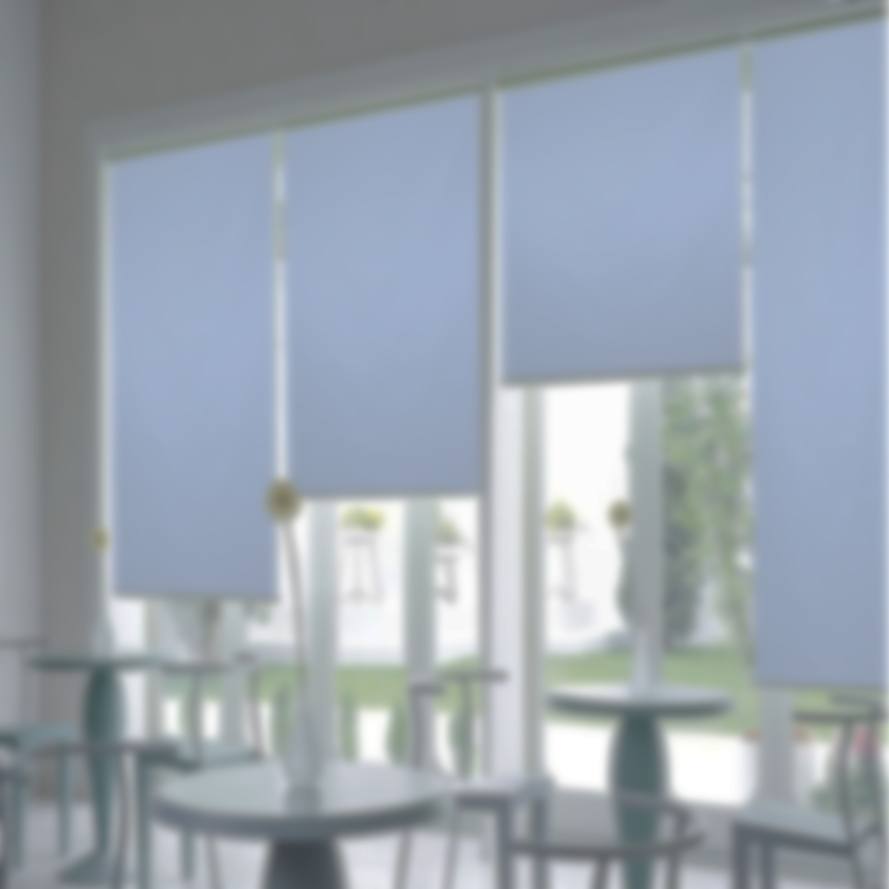
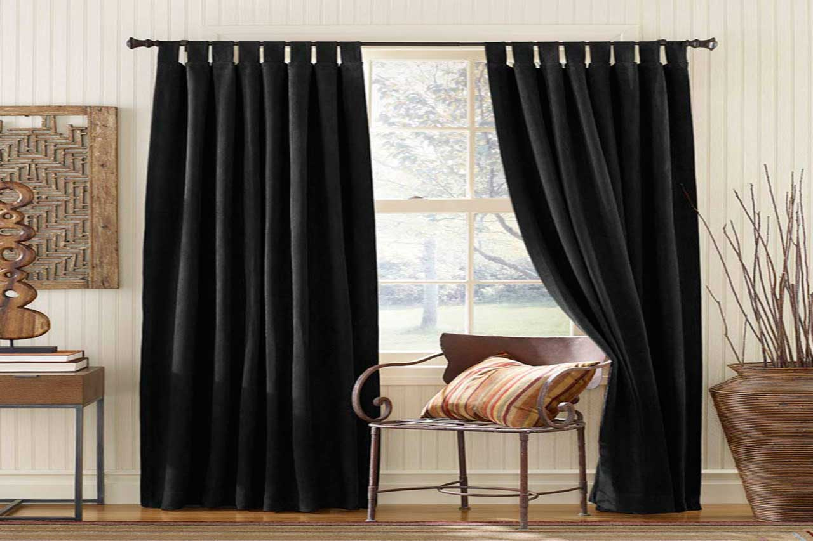
ผ้าม่านอัจฉริยะ

Slide 2
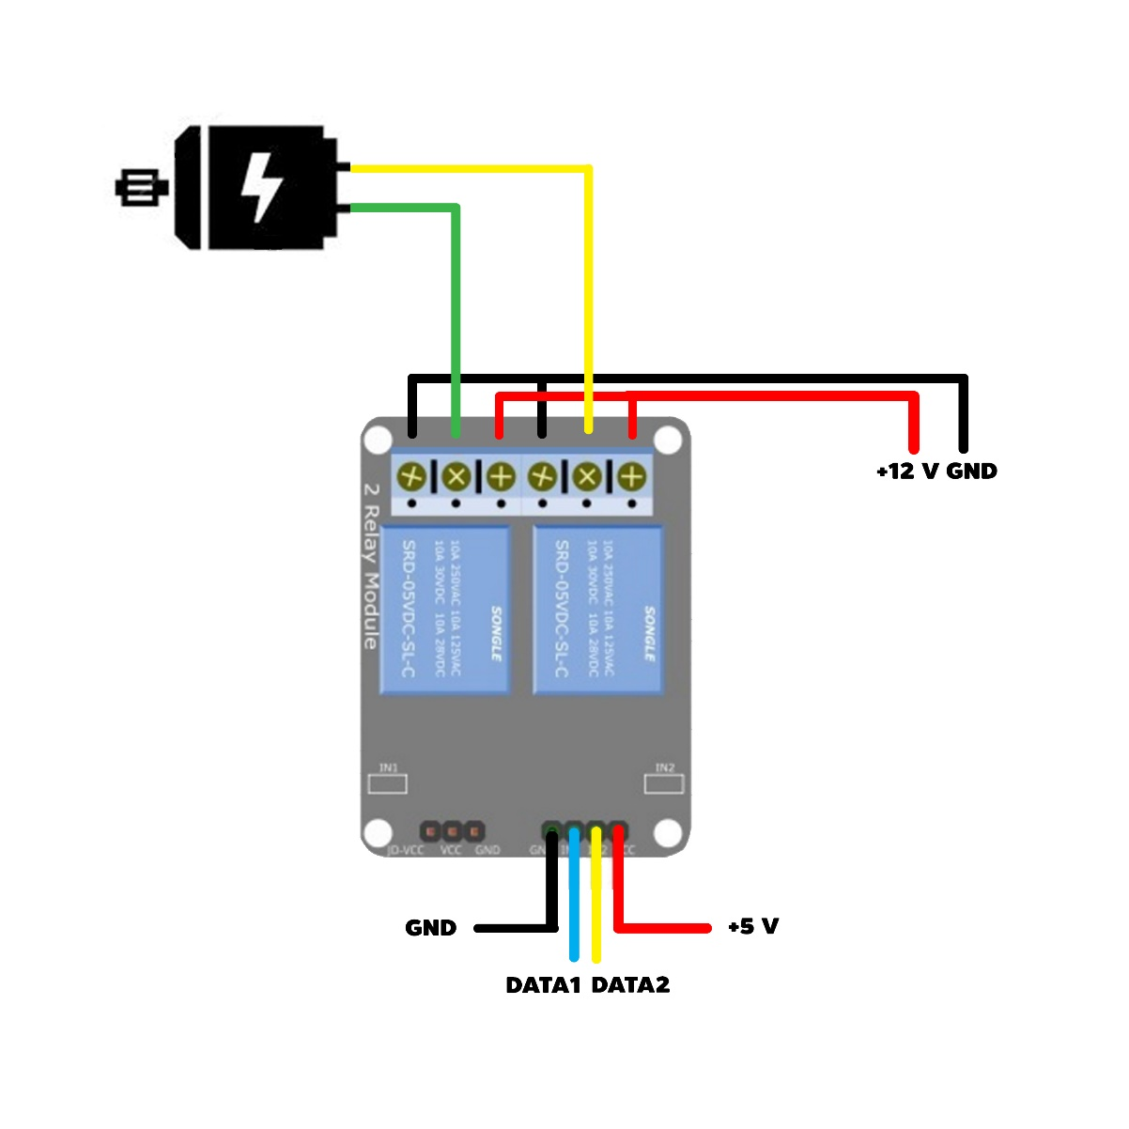
แผนวงจร MOTOR

Slide 3
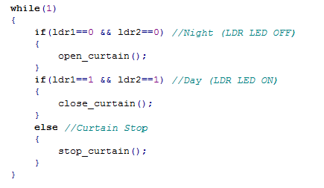
Code LDR

Slide 4
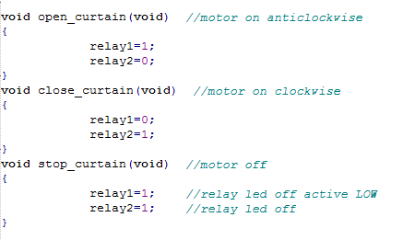
Code Relay

Slide 5
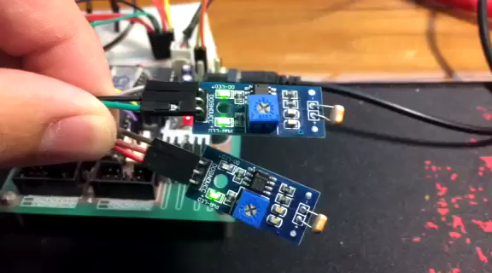
คลิปตัวอย่างการทำงาน MODE1

